Slide 1
Classe ‘72. Percorso di una torinese
Torino.
Fra percezione di immobilismo
(con overdiagnosi di una crisi annunciata)
e incapacità di regire
Torino, 13 aprile 2015

Slide 2
Il mio percorso nel Nord Italia
6 lavori in 18 anni
Circa 890.000 km in 9 anni di lavoro fuori Torino
6 traslochi
Un marito paziente

Slide 3
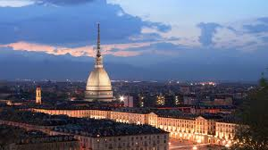
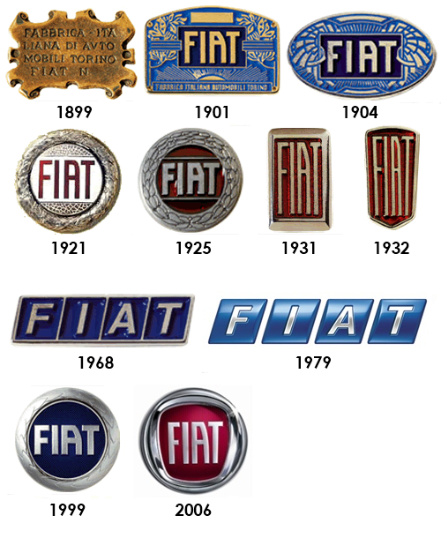
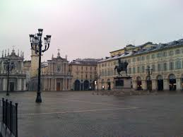
Da Milano a Torino. partenza al contrario
Dalla banca americana Citigroup alla «nave scuola» Fiat: approccio con il mondo del lavoro e sviluppo delle competenze

Slide 4
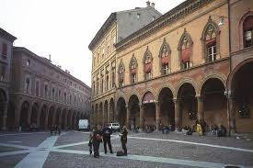
Bologna e nike
Una bella opportunità: multinazionale americana, AD inglese e la scoperta del cambio automatico

Slide 5
Trieste e illycaffe’
Via col vento: dalla mancanza di prospettive torinesi alla bora. L’Italia non è divisa in 2 … ma in 4

Slide 6
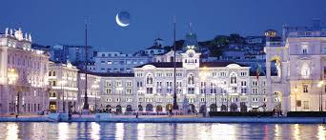
Back to the future
Nuovamente a casa. Grazie all’alta velocità

Slide 7
Il Piemonte e il pil
Fonte: rapporto Rota 2014, Centro Einaudi

Slide 8
Il Piemonte e il pil
Fonte: rapporto Rota 2014, Centro Einaudi

Slide 9
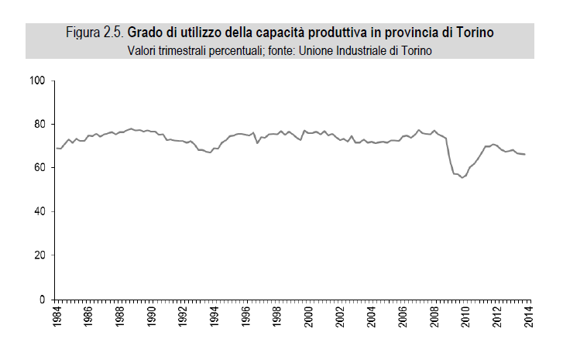
della capacità produttiva
Un indicatore della crisi in cui versano le imprese torinesi è il tasso di utilizzo degli impianti:
minimo del 55,5% nel 2009
incrementato al 70,8% nel 2011
dall’inizio del 2012 nuovamente in calo costante
Fonte: rapporto Rota 2014, Centro Einaudi

Slide 10
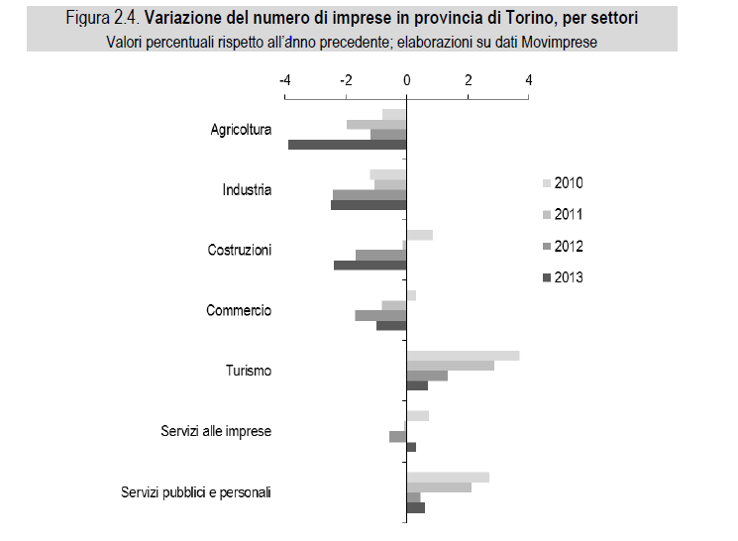
La vitalita’ imprenditoriale
In termini settoriali, dal 2010 al 2013:
Imprese Turismo, Servizi pubblici e Personali
Saldi dei comparti Industria, Costruzioni,
Commercio e Agricoltura
Fonte: rapporto Rota 2014, Centro Einaudi

Slide 11
La Mobilità torinese
Corto raggio
l'auto è mezzo più utilizzato per gli spostamenti (incidenza del 45% nel capoluogo, di oltre il 60% nei comuni della cintura metropolitana e di quasi il 70% nel resto della provincia)
La rete del trasporto pubblico e delle piste ciclabili è la più densa tra le città italiane
Il numero di passeggeri complessivamente trasportati ogni anno (in rapporto al numero di abitanti) è circa un terzo di quello che si registra a Milano, a Roma e a Venezia
Terza tra le città metropolitane per numero di parcheggi a pagamento su strada, Torino presenta un livello (rispetto ai veicoli circolanti) molto basso di parcheggi di interscambio.
Lungo raggio
Negli ultimi 10 anni Caselle è passato dal 9° al 14° posto in Italia per numero di passeggeri, a causa di minori collegamenti diretti rispetto ad altre città italiane e di bassa presenza voli low cost (23% dei voli, contro una media nazionale del 40%)
Traffico merci dello scalo dimezzato negli ultimi 10 anni, passato dal 5° posto del 1999 all'attuale 9° posto
Nel trasporto ferroviario, aumentati negli ultimi 2 anni numero di collegamenti torinesi con quasi tutte le città del Centro Nord, grazie all'incremento delle corse dell'alta velocità gestite da Trenitalia e da NTV; le frequenze dei collegamenti di Torino col capoluogo lombardo restano però nettamente inferiori a quelle di Venezia, Bologna, Firenze o Roma
Fonte: rapporto Rota 2014, Centro Einaudi

Slide 12
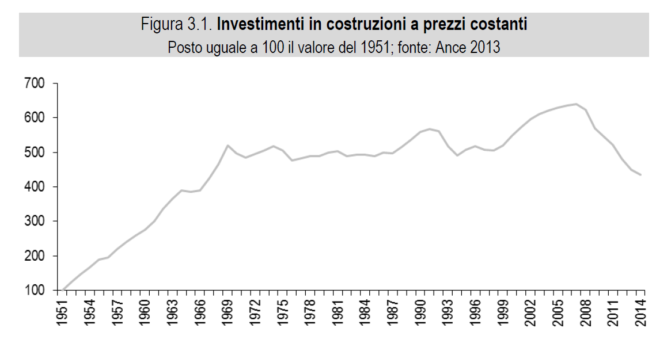
Andamento costruzioni in Italia
Nel 2008-2013
investimenti in costruzioni in provincia di Torino si sono ridotti di circa il 29% (da 5,2 miliardi di euro a 3,7, in linea con andamento medio nazionale)
Calo di ca. 34.000 addetti nella filiera delle costruzioni (imprese edili, artigianato, commercio e settori industriali collegati)
(Stime Collegio Costruttori Torino)
Fonte: rapporto Rota 2014, Centro Einaudi

Slide 13
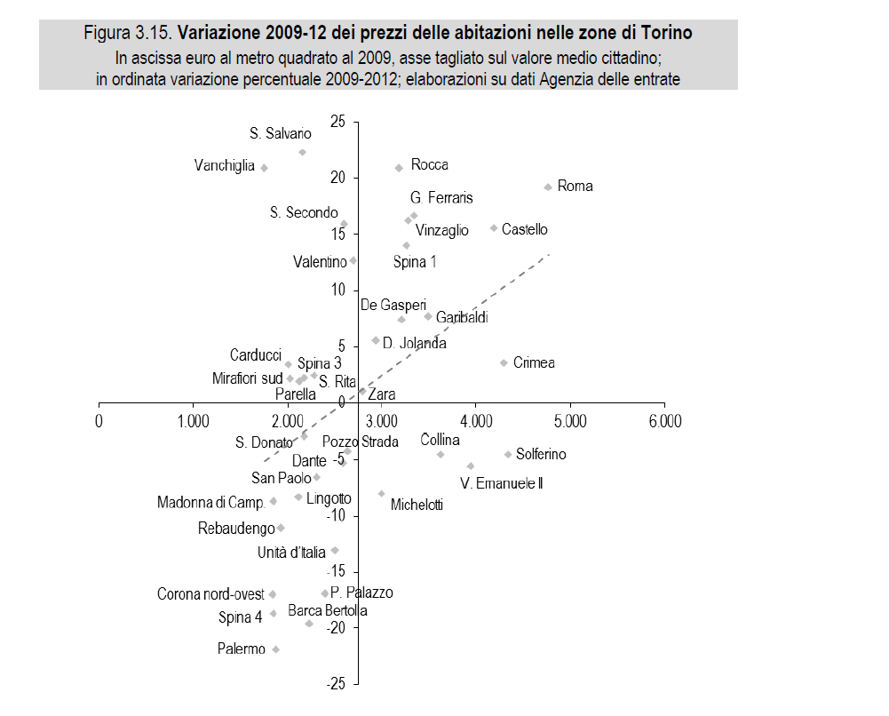
Valori immobiliari cittadini. curiosità
Nel grafico, la Variazione 2009-12 dei prezzi delle abitazioni nelle zone di Torino
In ascissa, €/mq al 2009, asse tagliato su valore medio cittadino
In ordinata, variazione % 2009-12
(Elaborazione su dati Agenzia delle Entrate)
Fonte: rapporto Rota 2014, Centro Einaudi

Slide 14
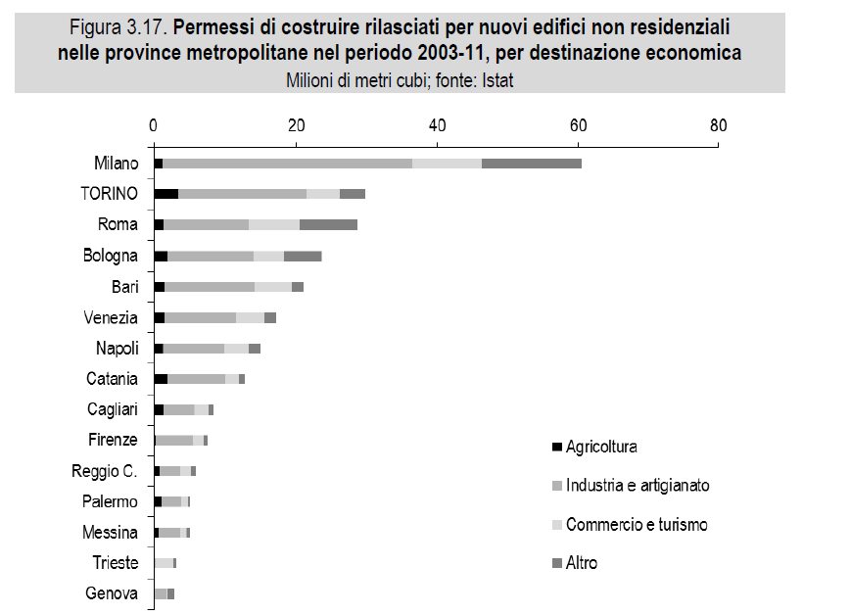
Il mercato immobiliare torinese
Il mercato immobiliare era in forte rallentamento già prima del 2008. Torino mantiene prezzi medi tra i più bassi del Centro-Nord
Con la crisi si è accentuata la polarizzazione di tali valori all’interno della città, tra zone ricche e zone povere
L’edilizia non residenziale mostra una contrazione ancor più drastica, specie a Torino. Una quota significativa del patrimonio di costruzioni per uffici e industria è attualmente sfitta o invenduta
Fonte: rapporto Rota 2014, Centro Einaudi

Slide 15
SituZIONE DEMOGRAFICA torinese
Torino è da anni la 4a città metropolitana per numero di cittadini, ma la sua popolazione continua lentamente a diminuire
La dinamica demografica torinese è la risultante di movimenti anagrafici di segno opposto:
flusso degli immigrati stranieri in crescita (peso più che decuplicato negli ultimi 20 anni). Dopo Bologna, una delle percentuali di stranieri più elevata in Italia
saldo naturale (differenza tra nati e morti) negativo, ma in miglioramento rispetto agli anni ‘90
esodo torinesi soprattutto verso i comuni dell'area metropolitana. (Comuni più popolosi Moncalieri, Collegno, Rivoli, Nichelino e Settimo, con ca 50.000 abitanti. In Piemonte, superiori solo No, AL, AT)
Crescono i nuclei unipersonali e declinano le famiglie con 3 o più membri
Grazie all'immigrazione, lieve incremento del peso percentuale dei giovani (comunque inferiore rispetto a 20 anni fa)
In aumento la rilevanza degli anziani, da ca. 1/6 a ca. 1/4 della popolazione
Fonte: rapporto Rota 2014, Centro Einaudi

Slide 16
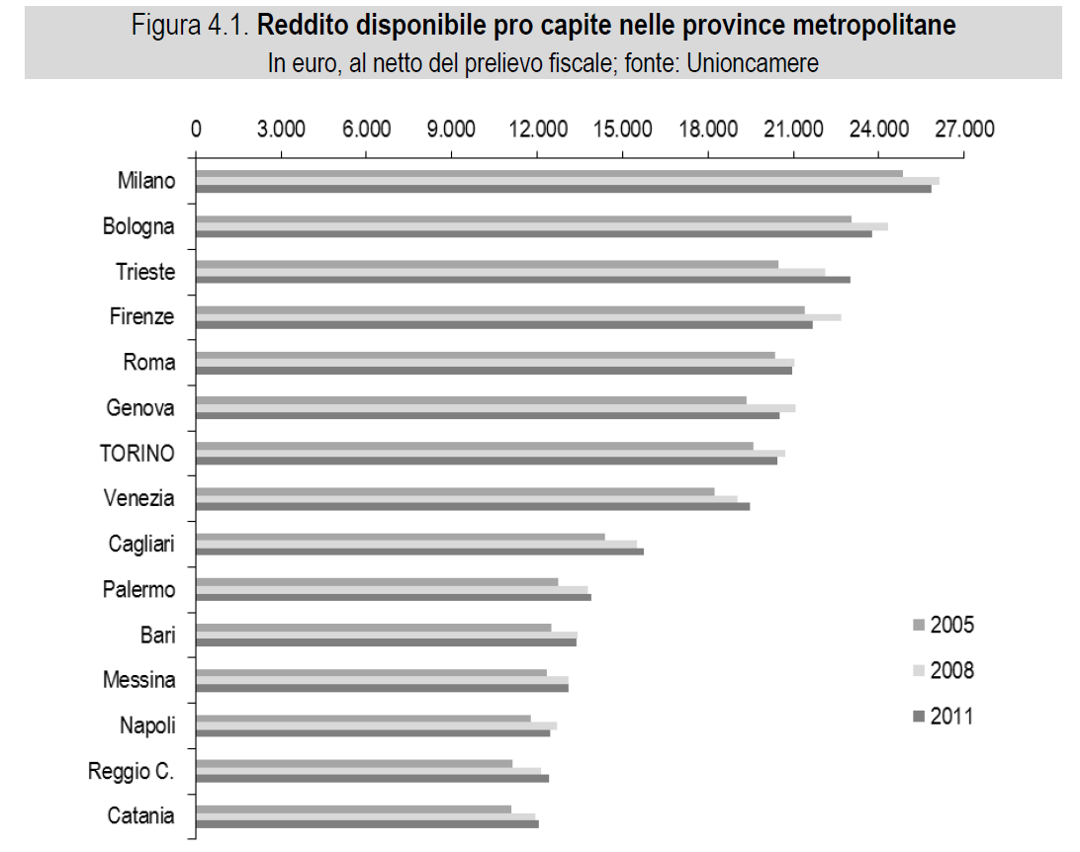
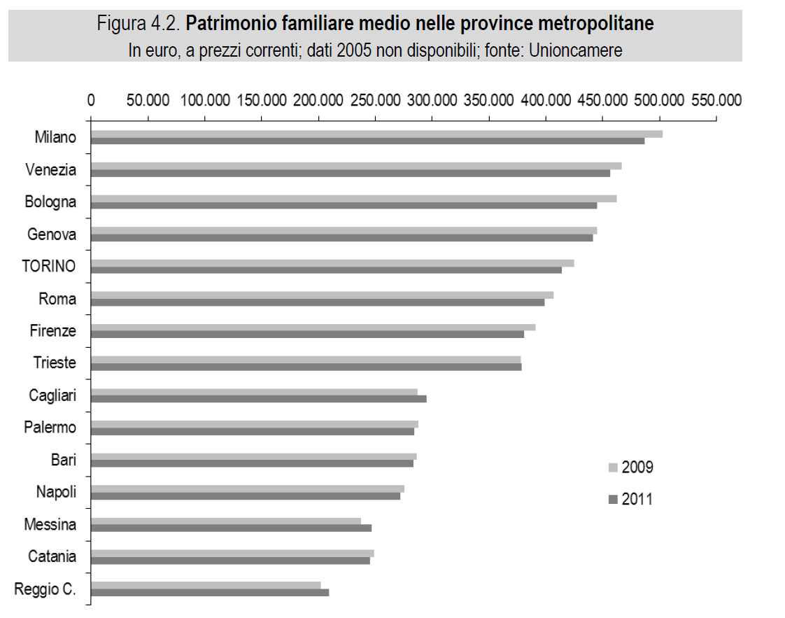
Il tessuto sociale: declino redditi e patrimonio
Fonte: rapporto Rota 2014, Centro Einaudi

Slide 17
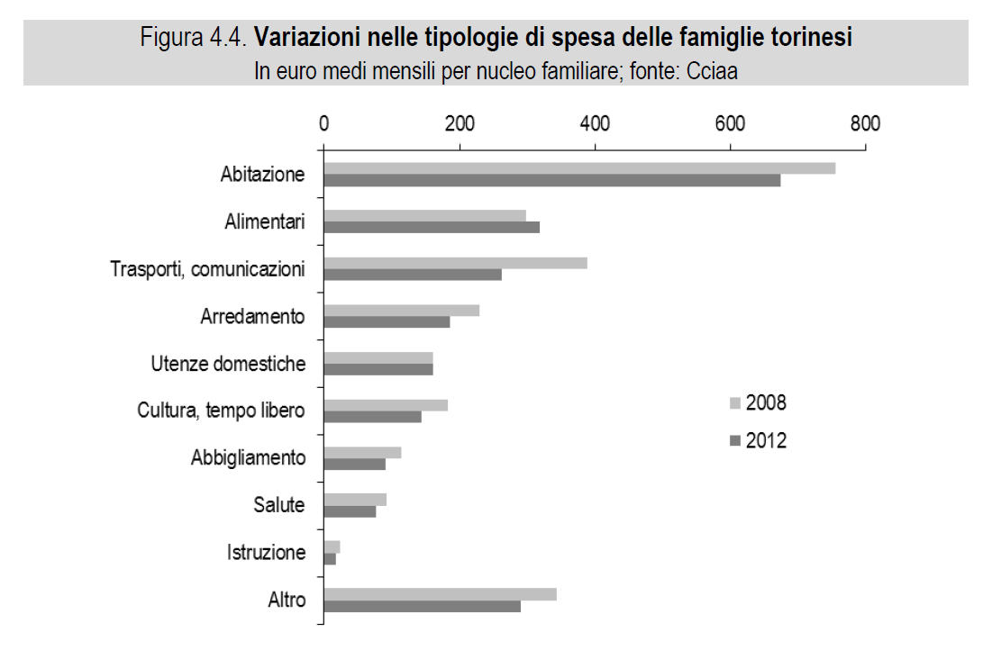
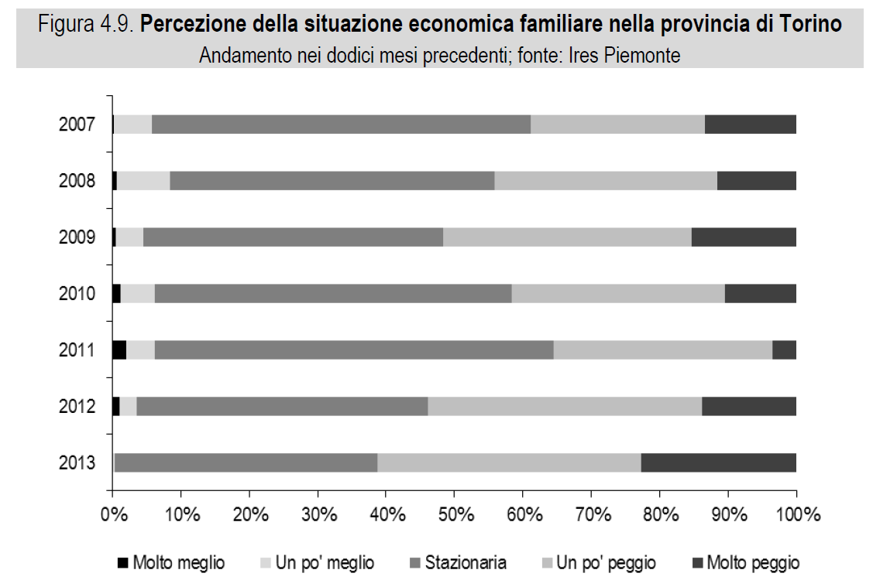
Il tessuto sociale: consumi
Fonte: rapporto Rota 2014, Centro Einaudi

Slide 18
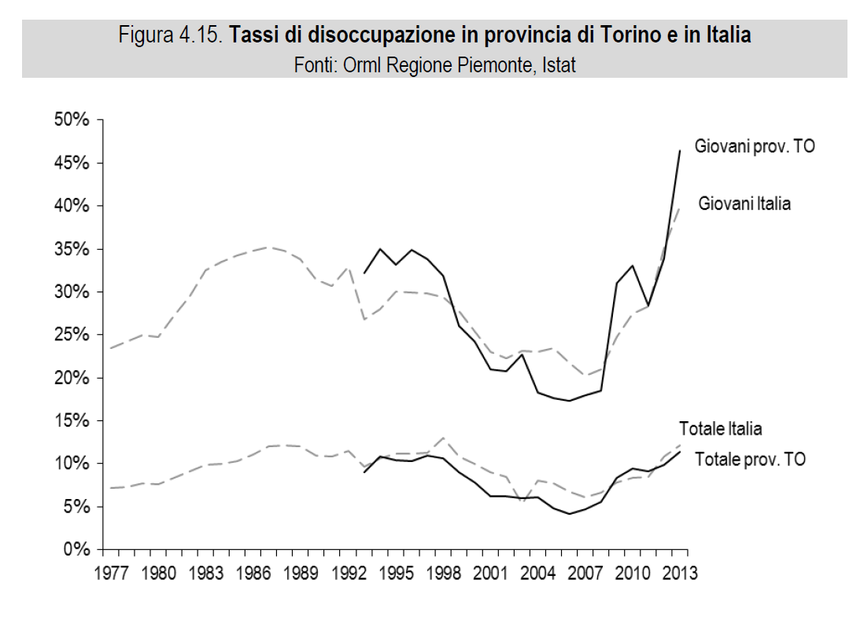
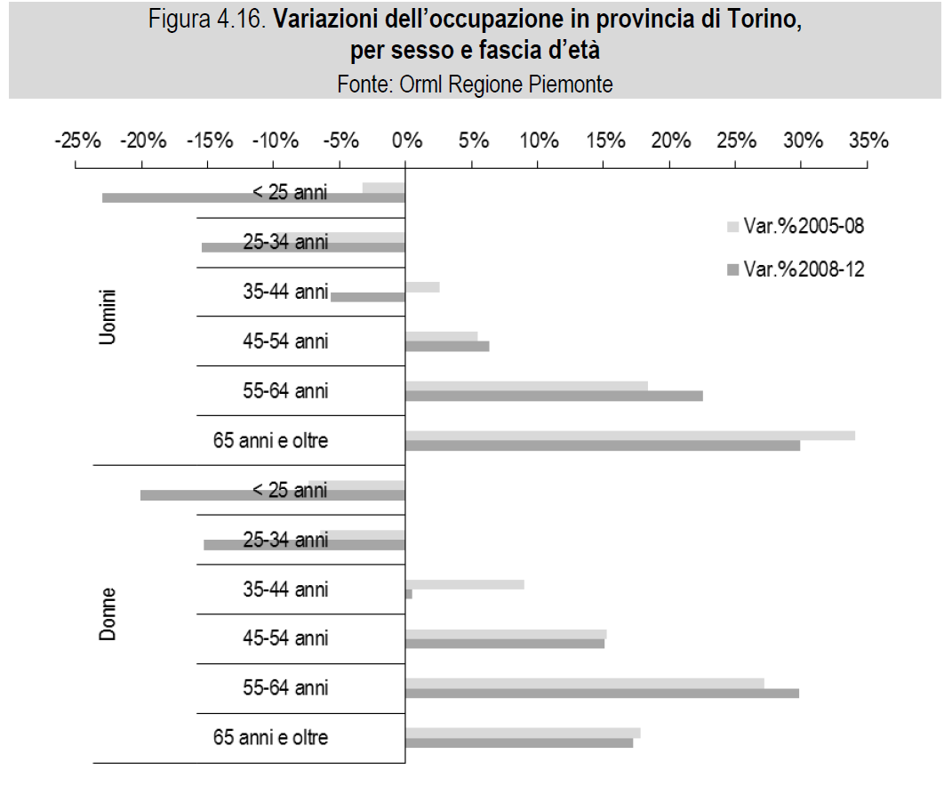
Situazione occupazionale in peggioramento
Tasso di disoccupazione generale in aumento (11,4% nel 2013, peggio di tutte le province metropolitane del Centro-Nord)
Disoccupazione giovanile record del 46,4%, più critica della media nazionale (Napoli 56,3%, Palermo 53%, Milano 33,5%, Trieste 28,6%, Firenze 28,5%

Slide 19
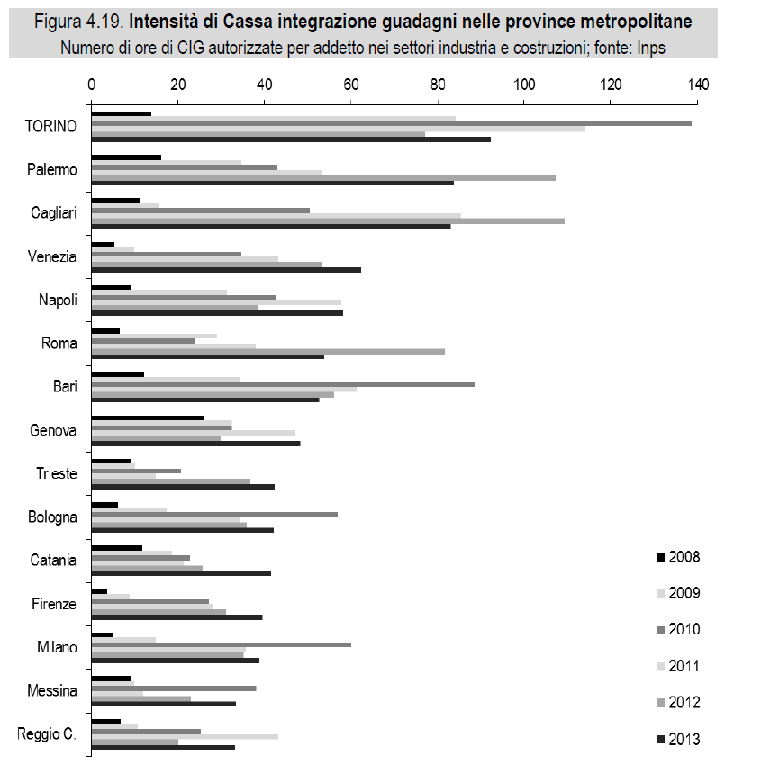
Non è una citta per giovani, ma neanche per vecchi
Sempre più pressanti le richieste di aiuto al volontariato, in termini sia quantitativi sia qualitativi (supporto psicologico).
La città si polarizza: aumentano cittadini ad alto e bassissimo reddito. Gli stranieri soffrono di più la crisi, anche sul piano della salute
Continua la precarizzazione, diminuisce il lavoro creato, scarsi segnali in controtendenza anche per i ritardi applicativi delle nuove norme su apprendistato e tirocini
Deboli politiche «attive»: i CPI sono sempre molto marginali nel far incontrare domanda e offerta, Torino per quota di Neet è la peggiore metropoli del Nord, gli adulti in formazione sono pochissimi

Slide 20
L’istruzione torinese
Scuole superiori: da qualche anno diminuiscono gli iscritti agli Istituti professionali, secondi per numero di allievi dopo gli Istituti tecnici e quasi raggiunti dai Licei scientifici; in declino il numero di studenti dei Licei classici
Università: continua crescita di iscritti al Politecnico torinese, stabile l'Università, a fronte di un declino degli iscritti ai grandi atenei italiani
Il Politecnico di Torino risulta l'ateneo metropolitano più attrattivo, 1° sia per quota di studenti provenienti da fuori regione sia di studenti stranieri
Il numero di laureati è in ripresa, con aumenti consistenti a Ingegneria (dove si registra ca. 1/4 dei laureati a Torino), a Economia e Architettura
MA
Torino resta caratterizzata da una quota bassa (in Italia, ma ancor più in Europa) di laureati in rapporto alla popolazione
Fonte: rapporto Rota 2014, Centro Einaudi

Slide 21
La situazione economica torinese
La crisi economica internazionale ha ancora effetti negativi: nel 2013 cessate più imprese di quante ne sono state avviate e il potenziale produttivo continua ad essere inferiore ai livelli pre-crisi. Segnali positivi: la contrazione dei fallimenti dopo il picco del 2012 e la parziale ripresa del ciclo di produzione industriale.
Torino è la seconda provincia metropolitana per livelli di esportazione (dopo Milano), trainata dall'automotive. Prevalgono le esportazioni verso il mercato europeo, ma crescono quelle verso USA, Brasile e Cina.
FORZE
centri di ricerca
rete autostradale poco congestionata
miglioramento collegamenti ferroviari
rete telematica adeguata (ma livello inferiore a paesi europei)
discreti livelli di efficienza della macchina pubblica (rispetto agli standard italiani, tra i più inefficienti dell'Unione Europea)
DEBOLEZZE
livello di qualificazione della popolazione inferiore ad altre metropoli straniere
aeroporto e sistema di poli logistici deboli e marginali
Fonte: rapporto Rota 2014, Centro Einaudi

Slide 22
La cultura
Dalla metà degli anni '90 Torino e il Piemonte hanno investito nel settore culturale per una nuova immagine della città e del territorio e per promuovere una nuova visione per il futuro
Risultati sorretti ed ottenuti grazie a investimenti dei Comuni, delle principali fondazioni di origine bancaria, della Regione, dello Stato e della Provincia
Nel 2012 i finanziamenti alla cultura torinese sono diminuiti: -40% rispetto al 2011 la spesa dei Comuni (da oltre 120 milioni di euro a meno di 72 milioni)
I beni culturali (musei, mostre, monumenti, patrimonio diffuso), cresciuti negli ultimi 20 anni, nel 2012 hanno registrato una diminuzione del 24% rispetto al 2011
La Reggia di Venaria Reale è il 1°bene culturale visitato in Piemonte, al 7° posto fra i 30 musei statali più visitati d'Italia
Marginale sistema fieristico nel panorama nazionale, dominato dal polo di Rho-Milano, seguito da Bologna, Rimini, Firenze e Verona. L'unico salone internazionale resta la Fiera del Libro, con circa 330.000 presenze nel 2012.
Fonte: rapporto Rota 2014, Centro Einaudi

Slide 23
Prospettive torinesi
«Gli anni della crisi hanno cambiato la città nel profondo, accentuando polarizzazioni geografiche, sociali, di capacità competitiva. Una pagina è stata definitivamente voltata, e la città del futuro sarà radicalmente diversa da quella del secondo Novecento. Torino ha bisogno soprattutto di cambiare, in risposta a un mondo che è cambiato. La fiducia è innanzitutto questa: la convinzione che la città e le sue classi dirigenti sappiano innovare in risposta a sfide nuove, individuando alcuni grandi progetti capaci di riqualificare la spesa pubblica e innescare al contempo investimenti privati, per ridare fiato a un orizzonte credibile alla crescita economica.»
RAPPORTO ROTA 2014

